Slide 1
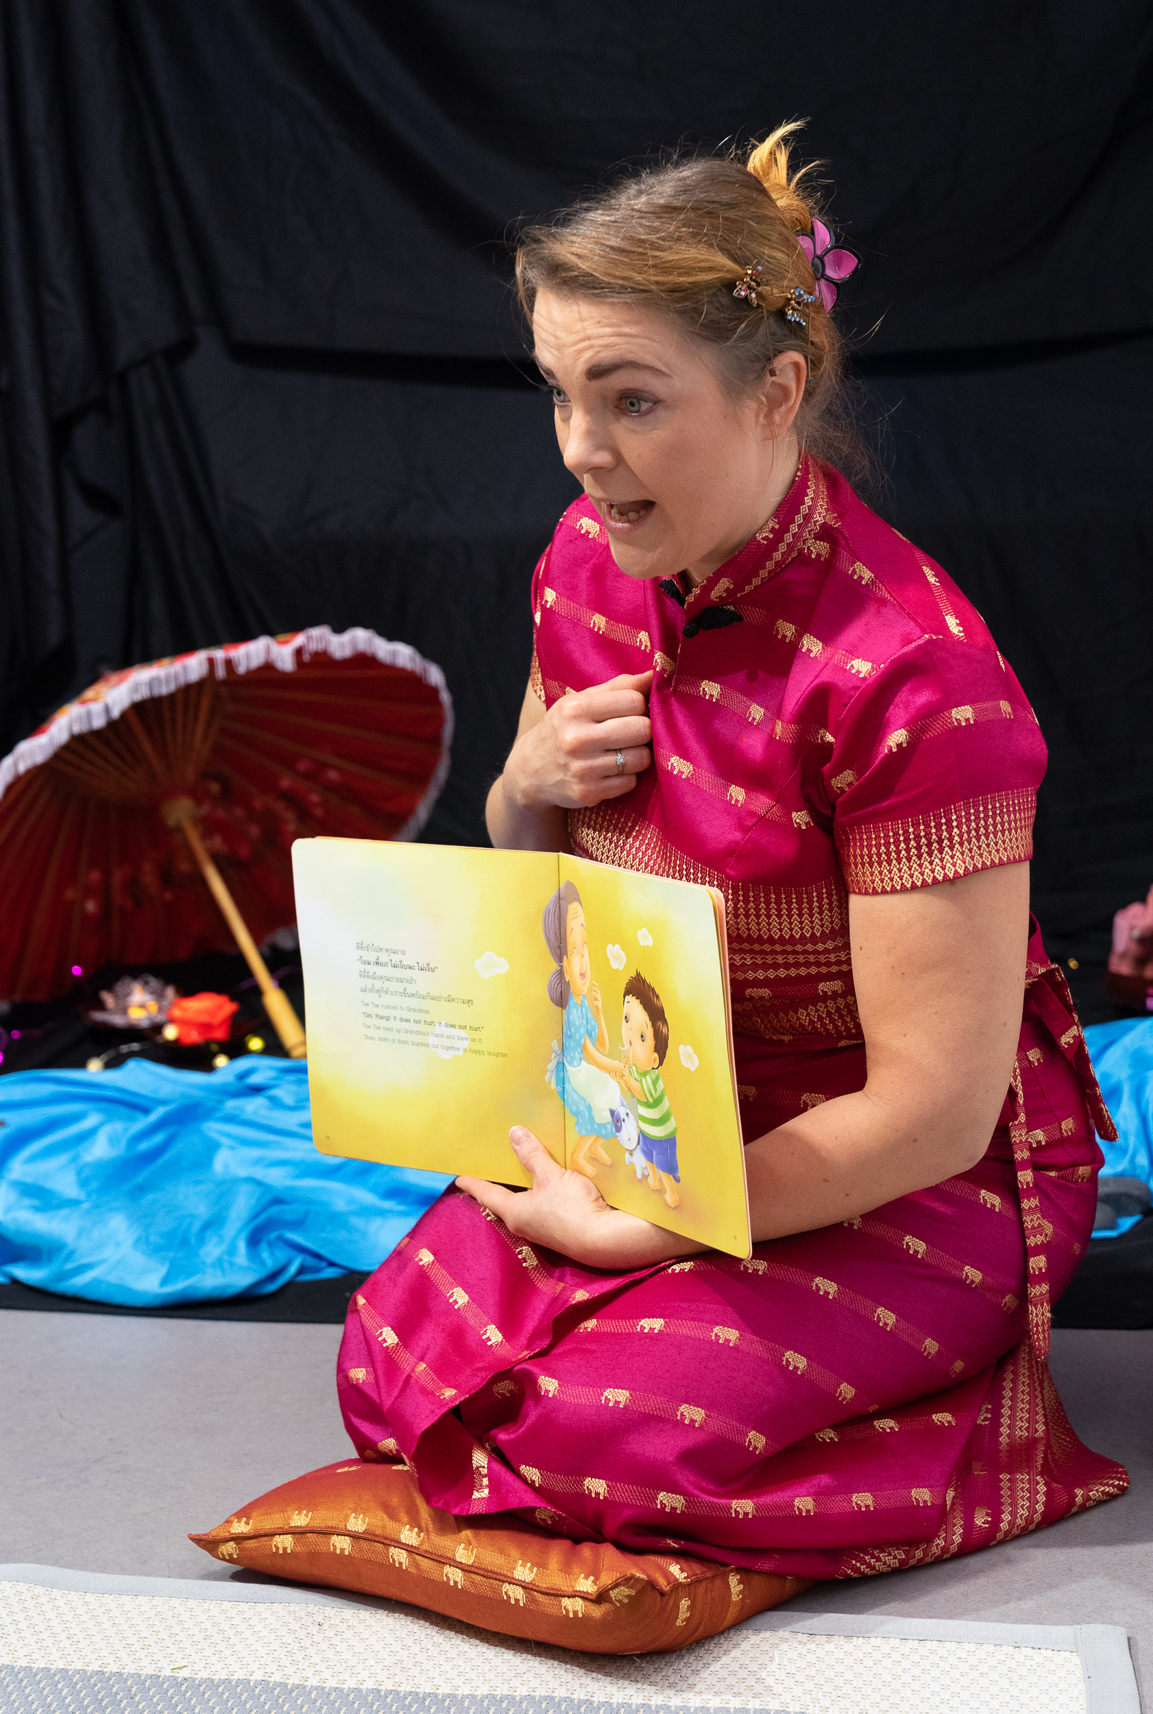
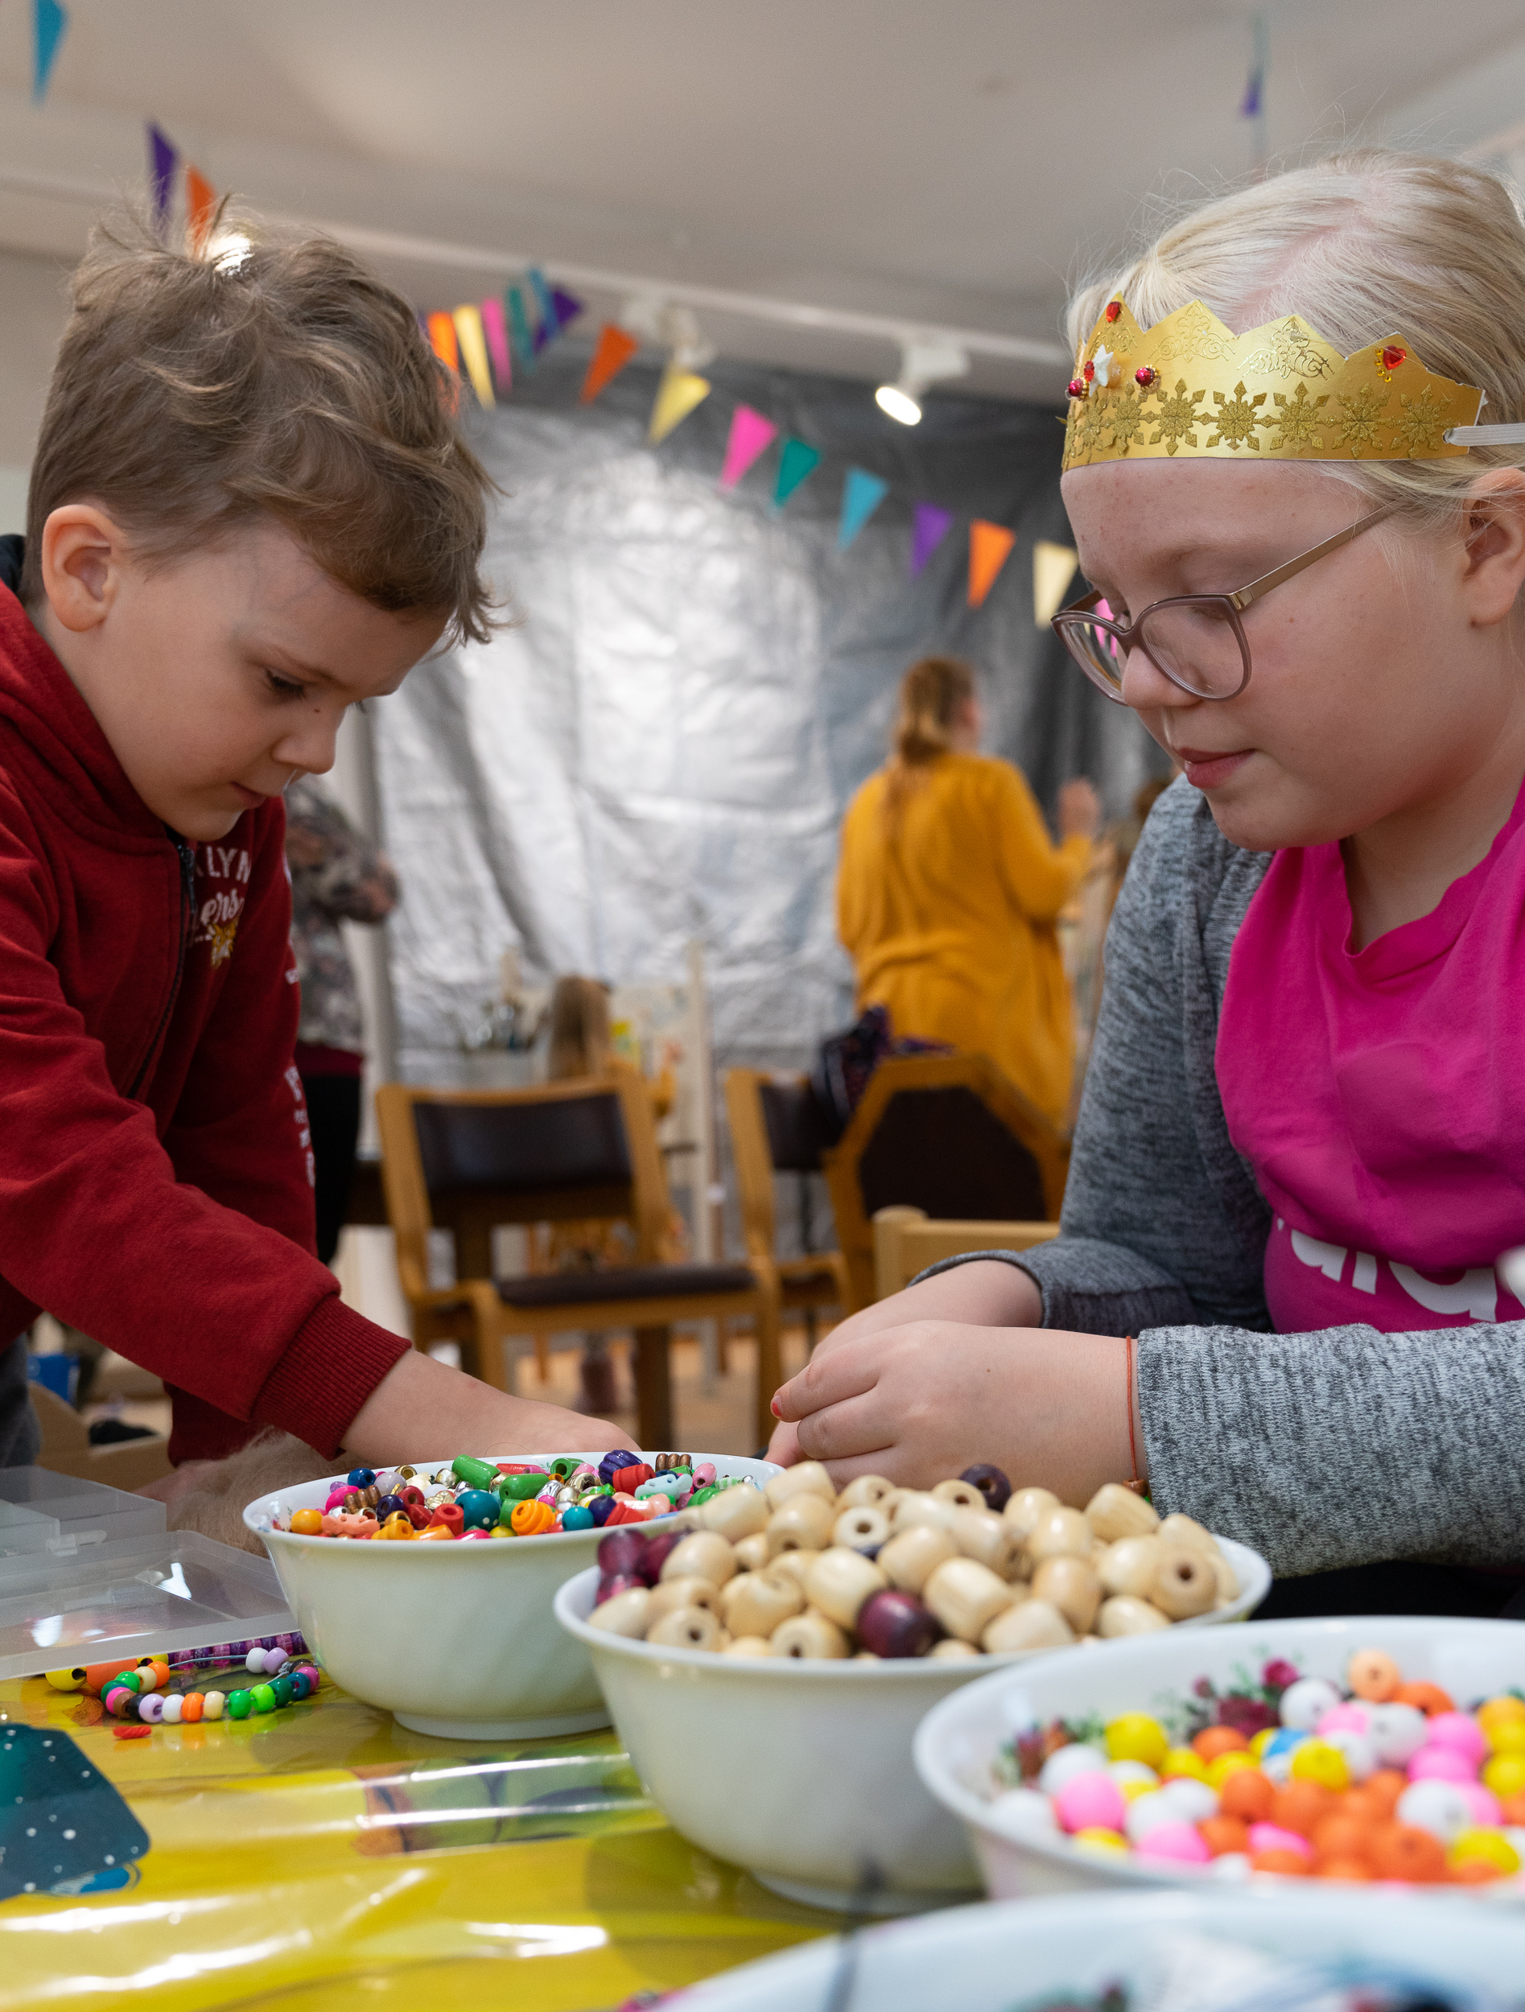
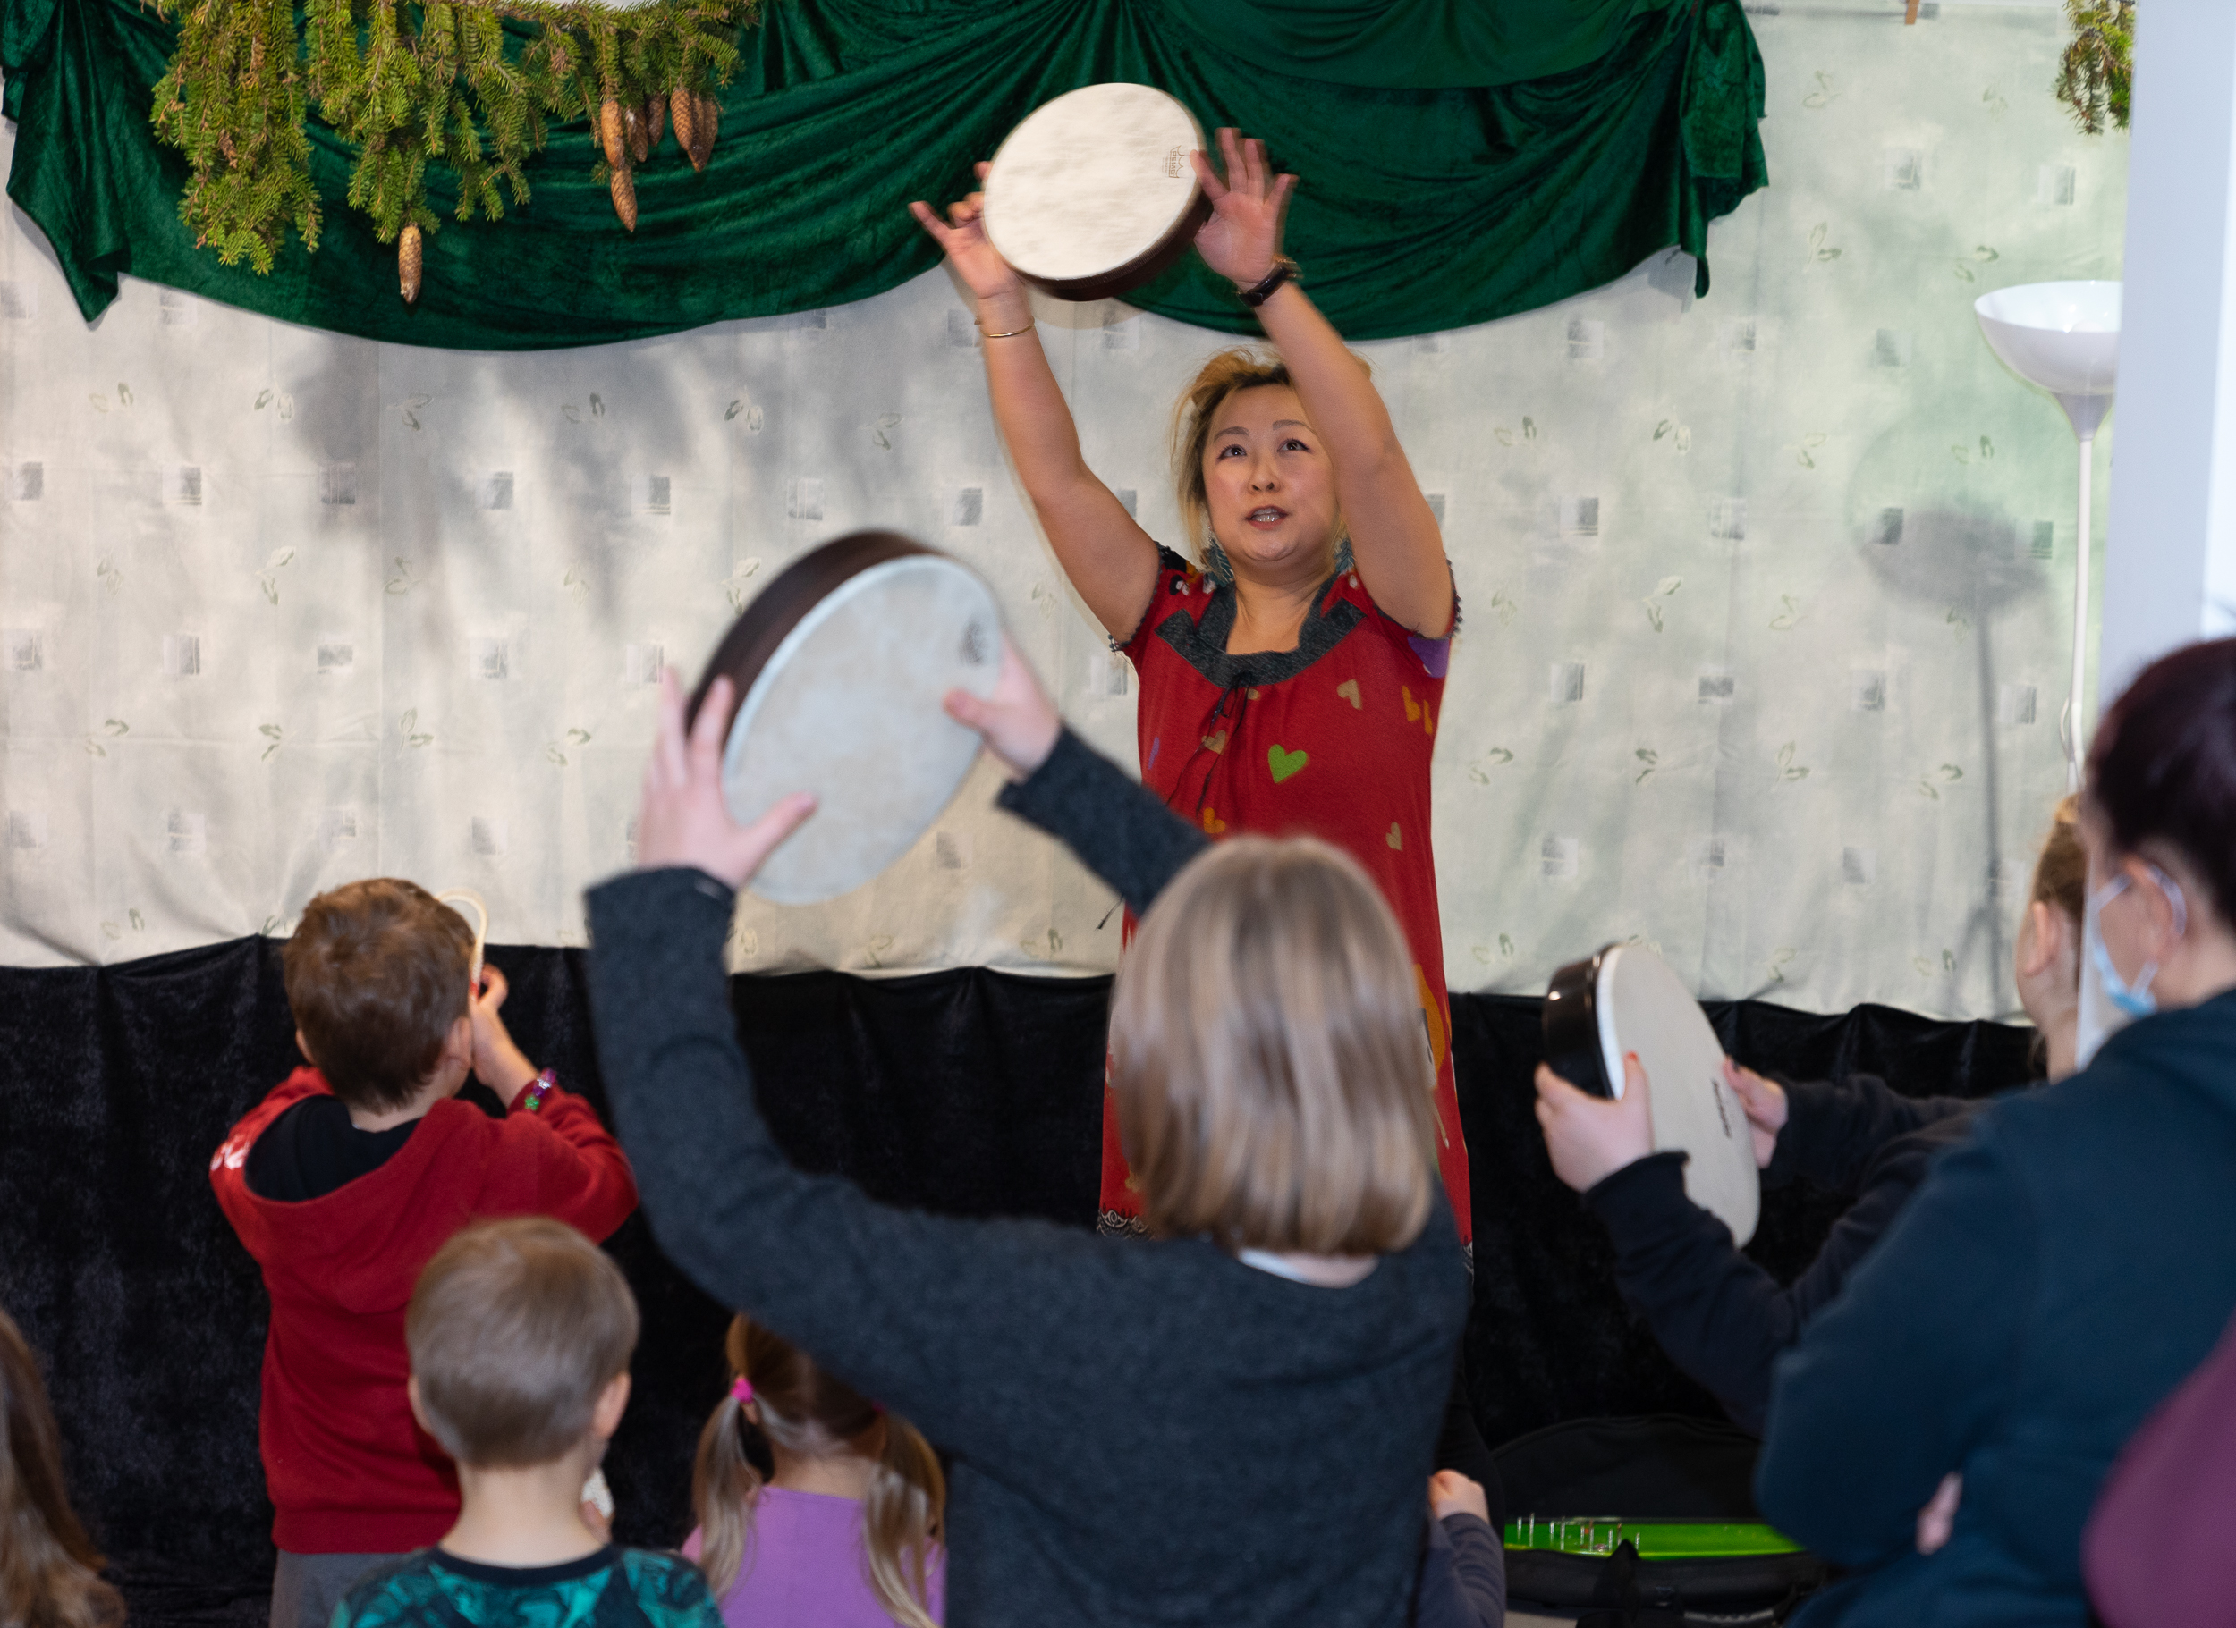
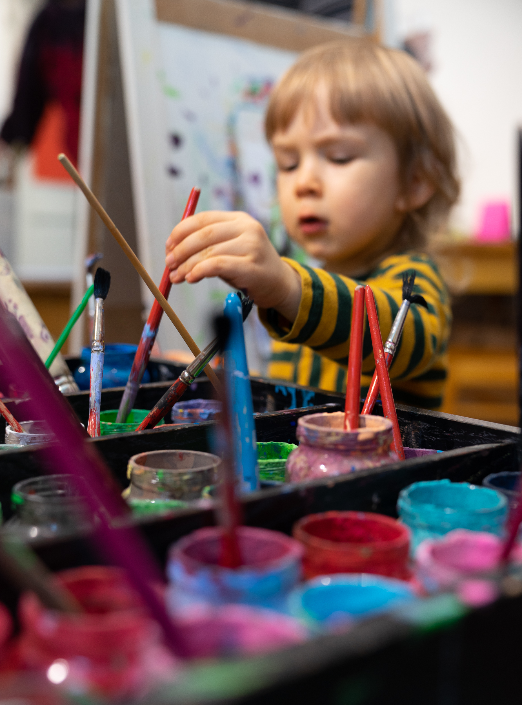
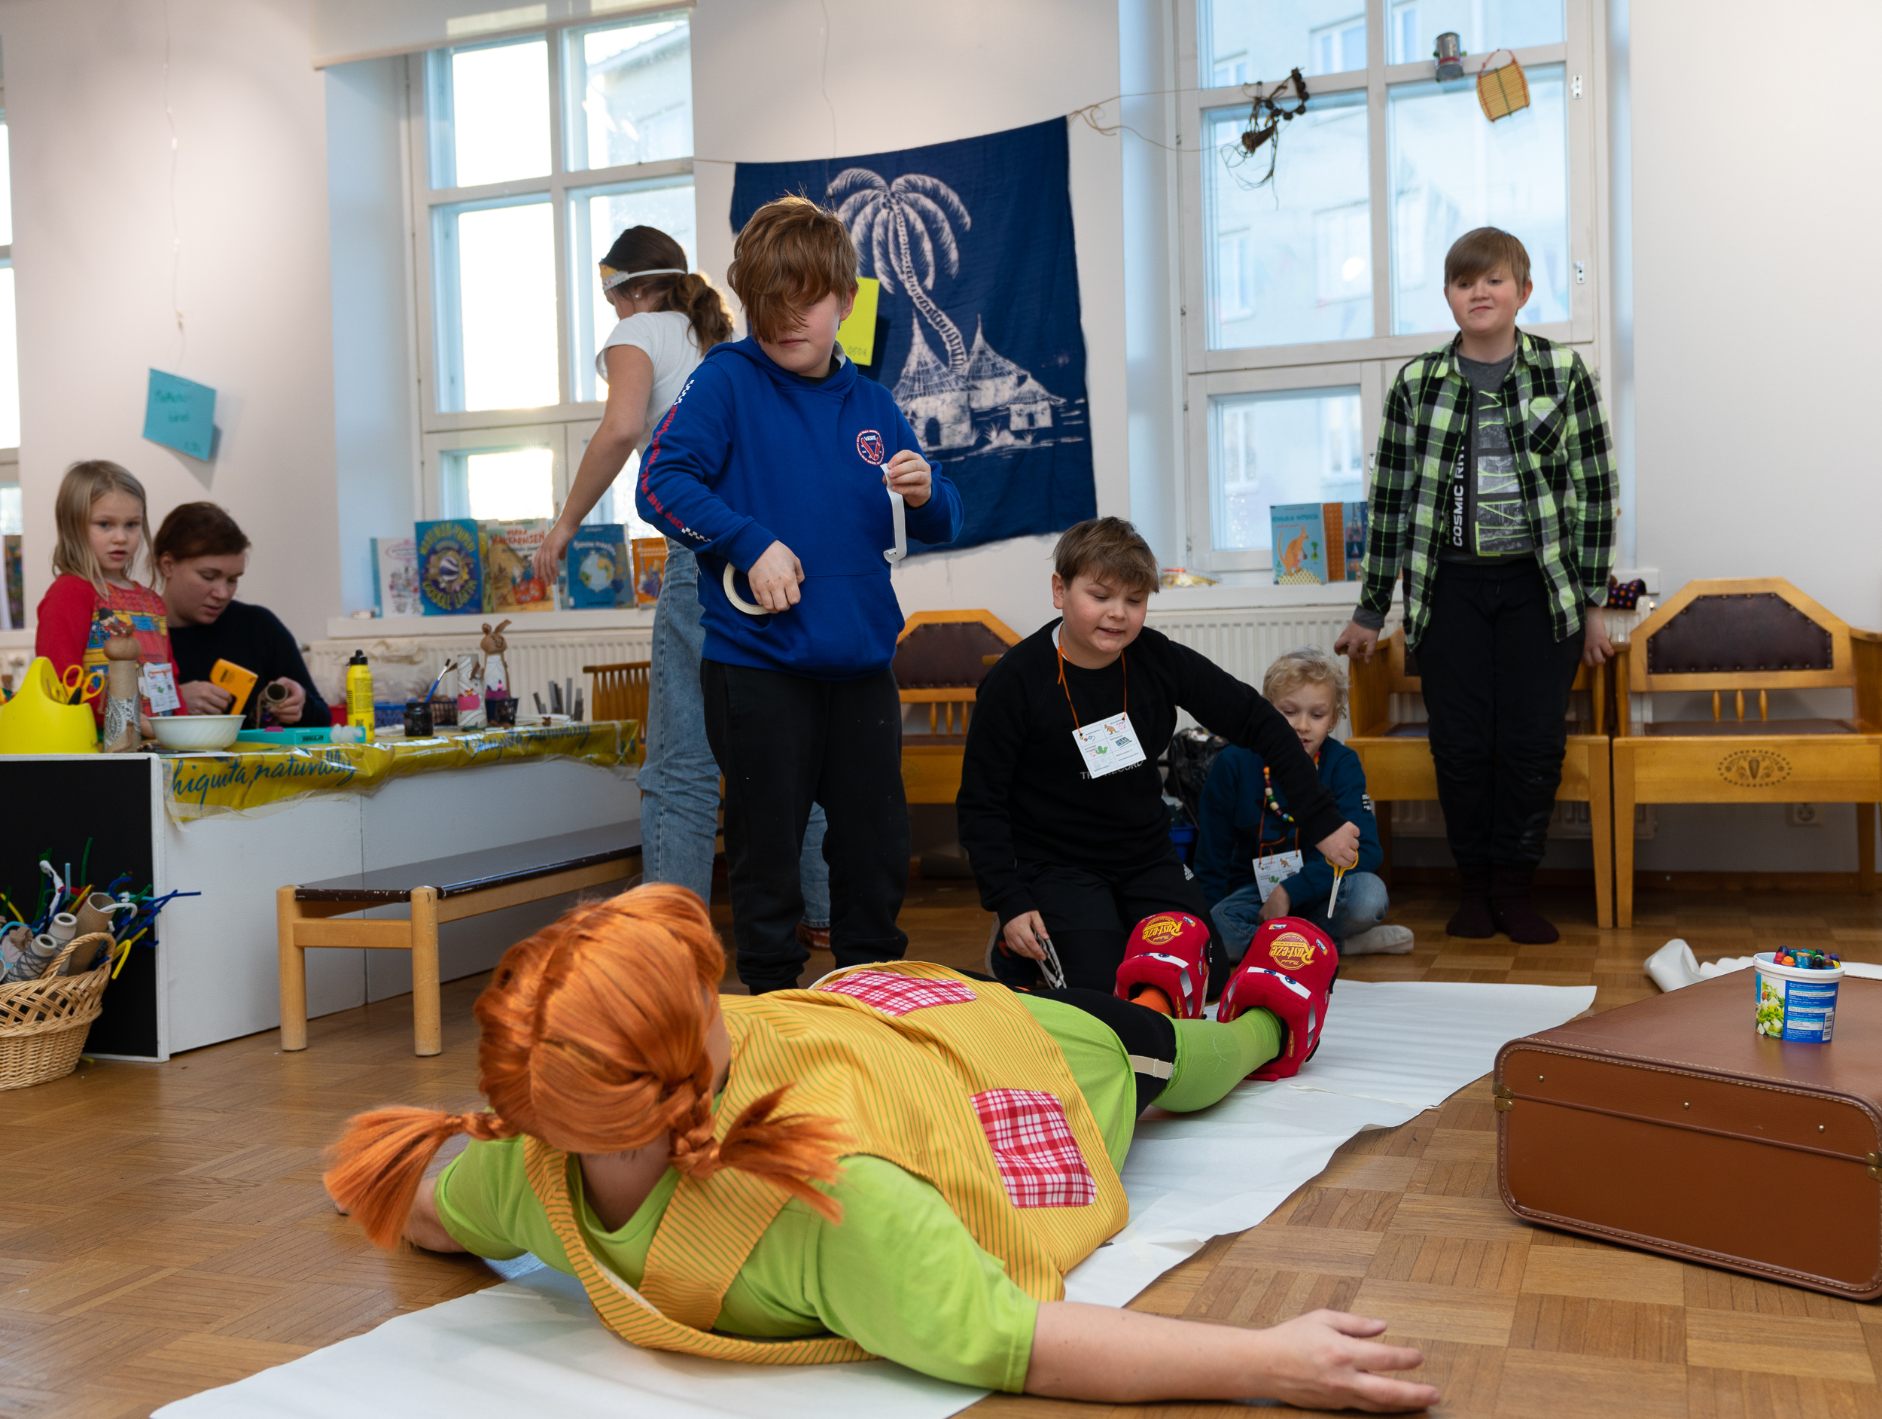
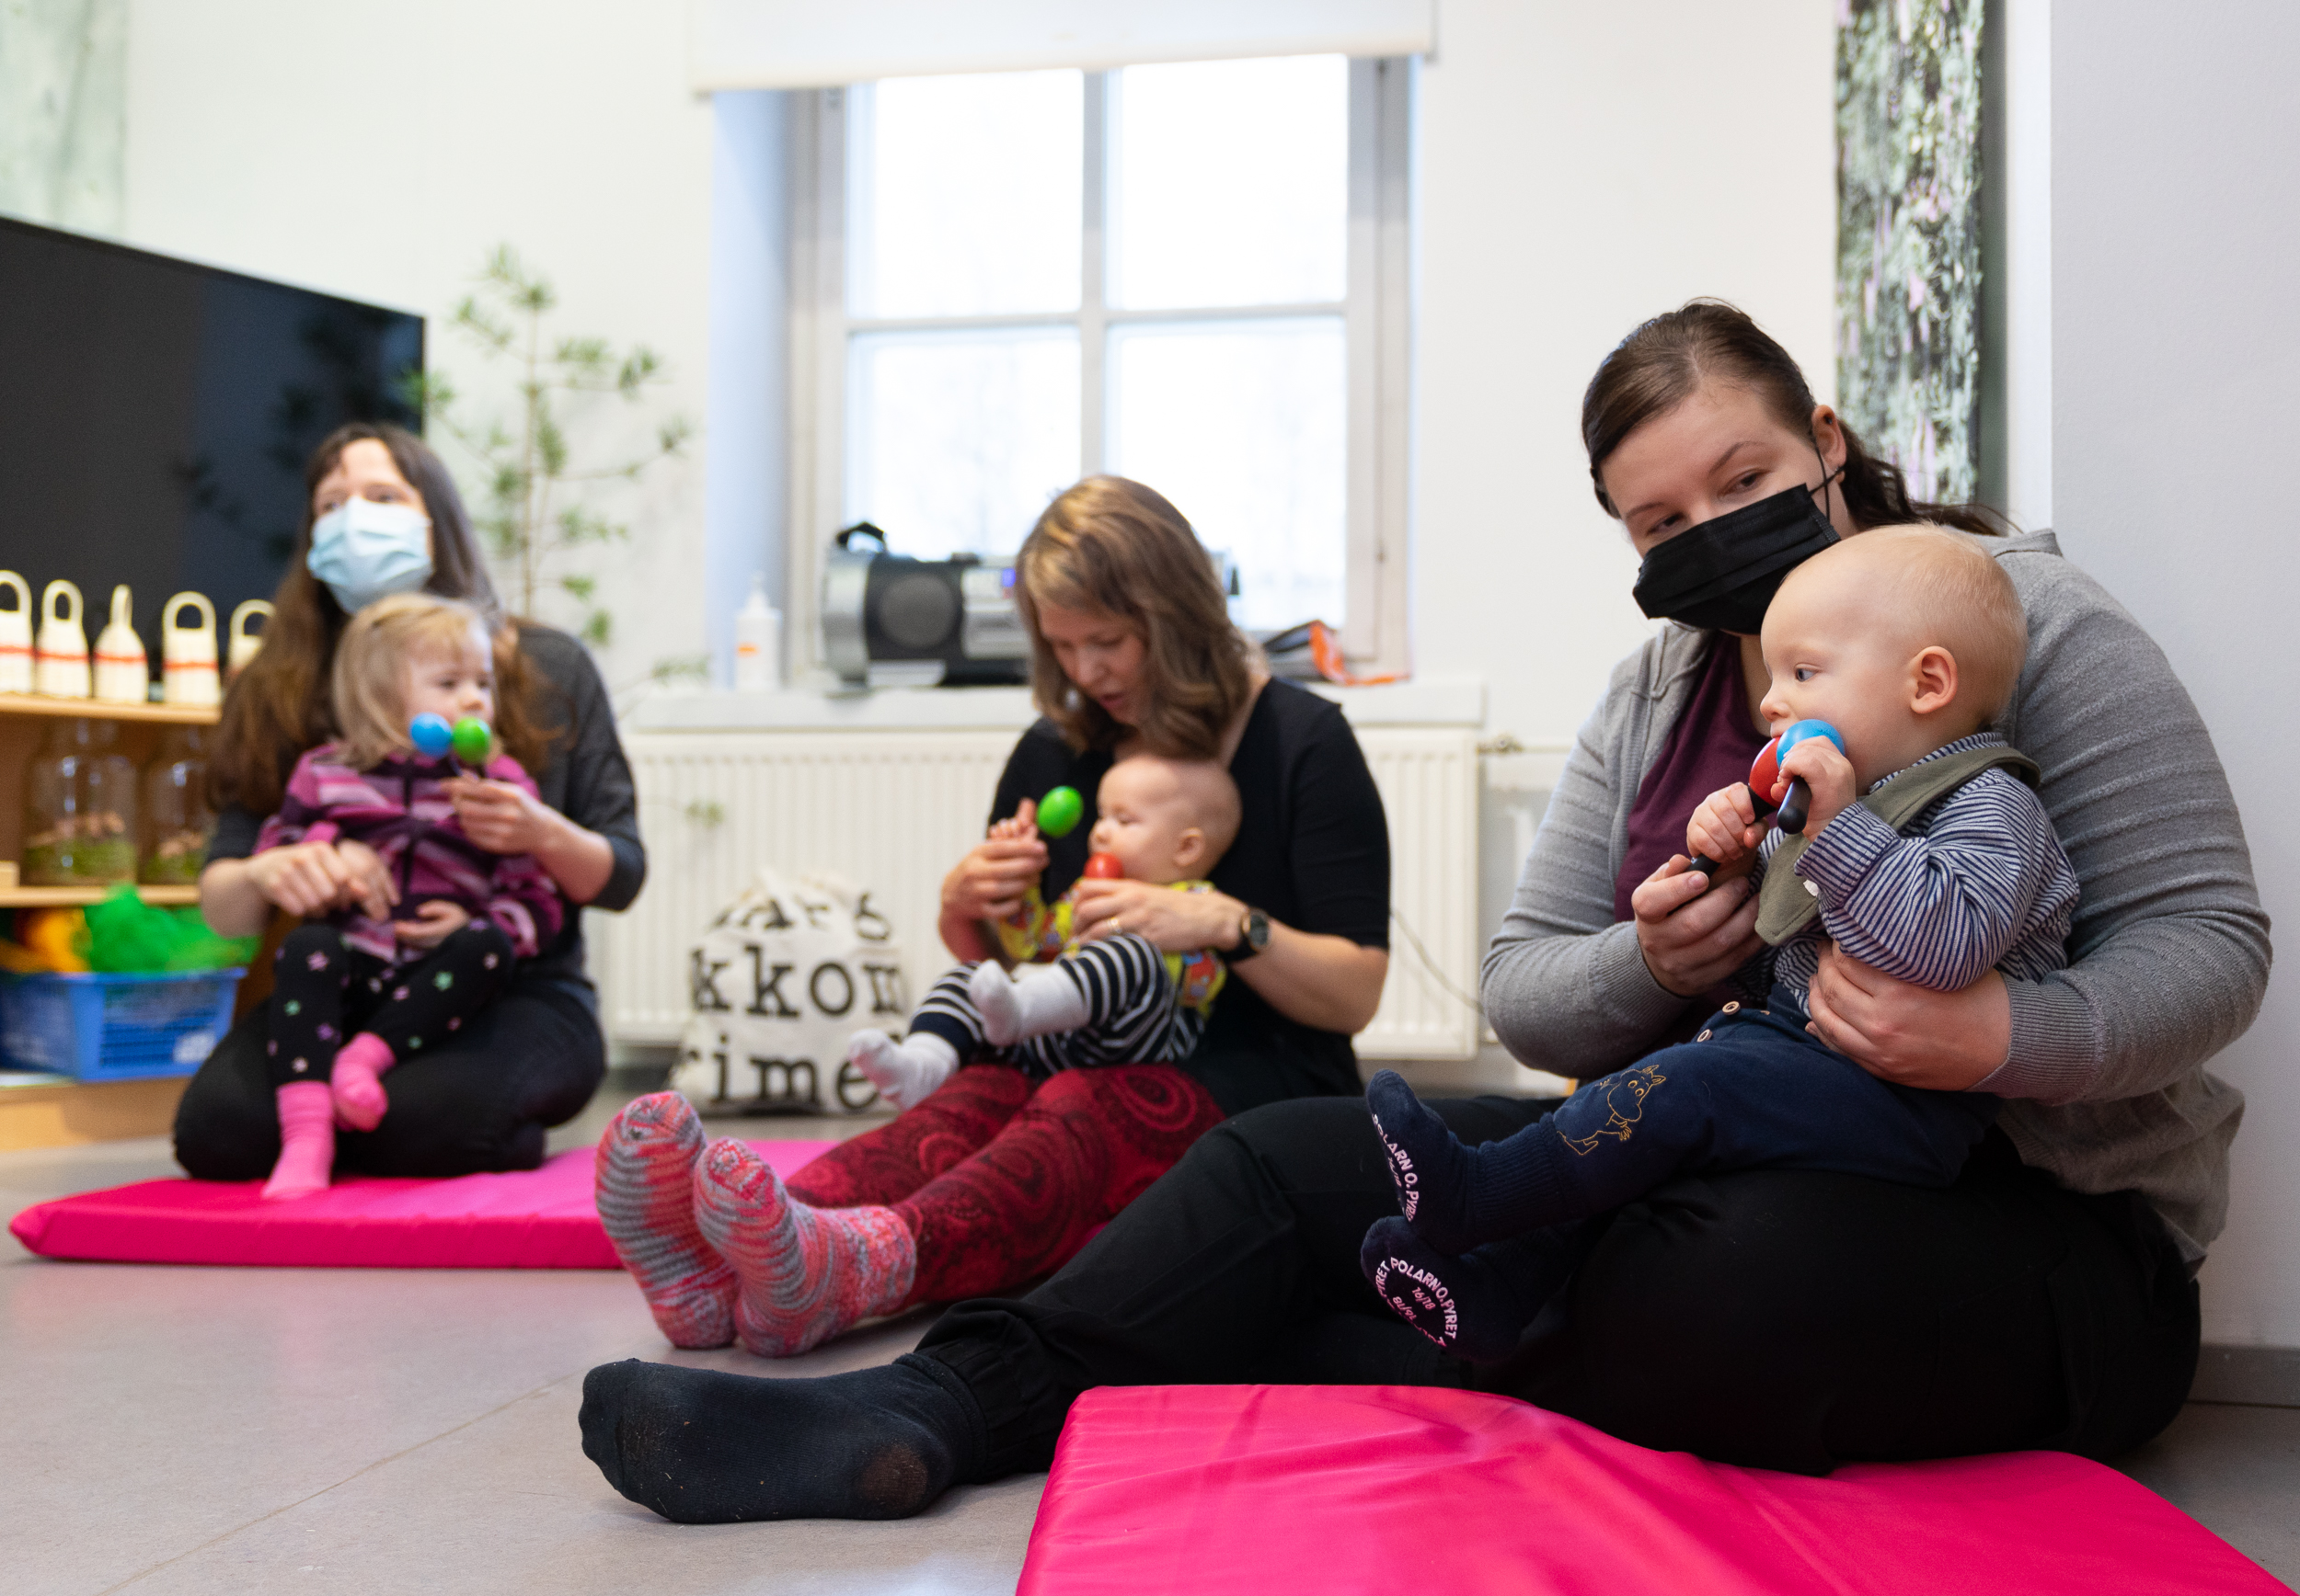
Kivipankin Satuverstas

Slide 2
Kivipankin Satuverstas on jo osa jämsäläistä historiaa, kulttuuritarjontaa
Tapahtuma on toteutettu vuodesta 2000 alkaen, aina pyhäinpäivä viikonloppuna
Tapahtumassa perheet voivat kokeilla eri taiteen lajeja
Ensimmäiset vuosikymmenet toteutuksesta vastasi Taide- ja toimintapaja Lillipori, Nyt hallinnointi on Jämsänlaakson Setlementiti ry:n vastuulla.
Yhteistyö eri toimijoiden välillä on toiminut hyvin.
Galleria Kivipankin yläkerta muuttuu satumaiseksi, vuosittaisen teeman mukaiseksi ympäristöksi, jossa kulttuurin- ja taiteen ammattilaiset ohjaavat lapsille toimintaa.
Galleria Kivipankin alakerrassa toimii askartelupisteitä, joissa on vapaaehtoistoimijoita apukäsinä lasten askarrellessa mallista. Tilassa on myös vapaan maalauksen tila.
Tarjolla on välipalaa pientä maksua vastaan. Tarjoilun hoitavat Jämsän Martat.
Innokylän työkalujen avulla on työstetty v. 2022 uutta toimintamallia tapahtuman hyväksi.

Slide 3
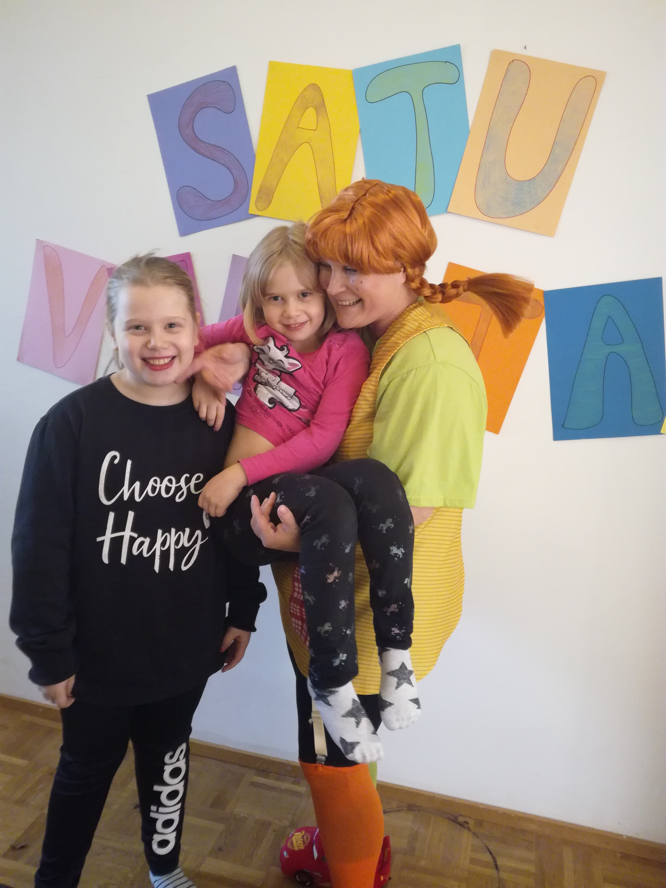
SATUVERSTAS ON YHTEINEN PONNISTUS
Vuosittaiset toimenpiteet:
Tekijöiden etsiminen: ylä- ja alakerran pajat askarteluverstaat, maalausverstas, keittiö, infopiste
Yhteisen teeman keksiminen, päivien aikataulutuksesta sopiminen tekijöiden kanssa
Sponsoreiden etsiminen: tarvikkeet, tarjoamiset -> kirje-puhelinyhteys
Mainoksen suunnitteleminen ja jakaminen, osallistujapassien tekeminen
Palaverit työtiimin kanssa
Tilan varaaminen, lehtimainoksen ja juttujen kirjoittaminen
Palkkioista sopiminen ja maksaminen
Tarvikkeiden hankinta
Satuverstastilan rakentaminen, kuljetukset, siivoaminen
Vuoden 2021 satuverstaassa oli 18 palkkioperusteista toimijaa, ja 5 vapaaehtoista.

